Slide 1
Музыкальные инструменты из нетрадиционного материала
Подготовила: Усанина Гульнара Габдулхаевна музыкальный руководитель МБДОУ –
детский сад компенсирующего вида №244

Slide 2
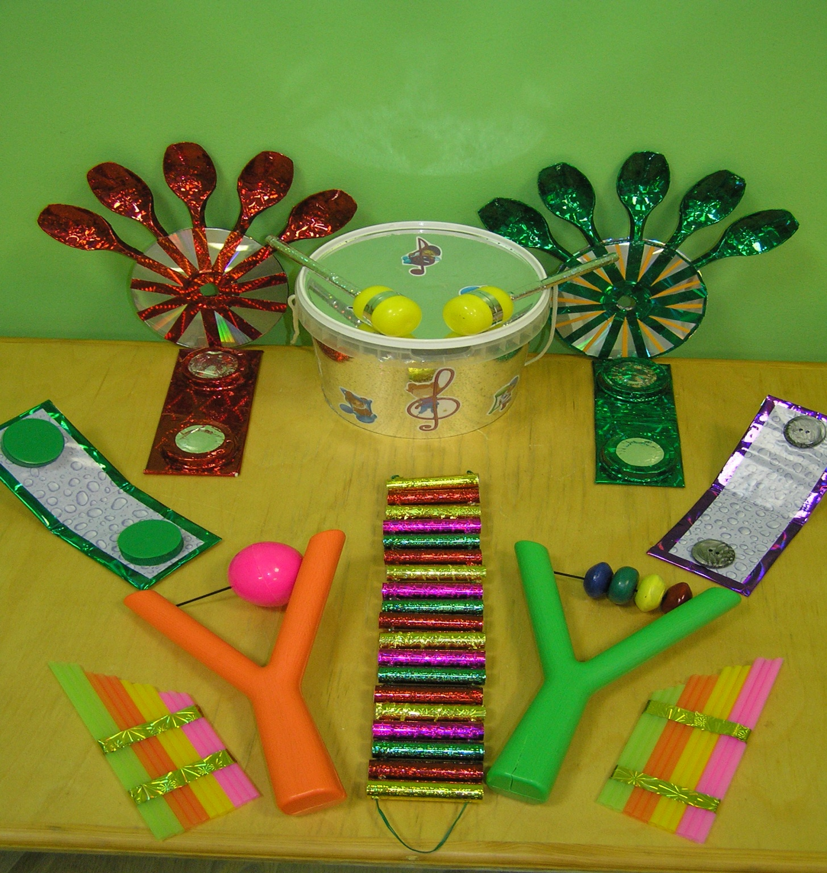
Музыкальные инструменты
своими руками

Slide 3
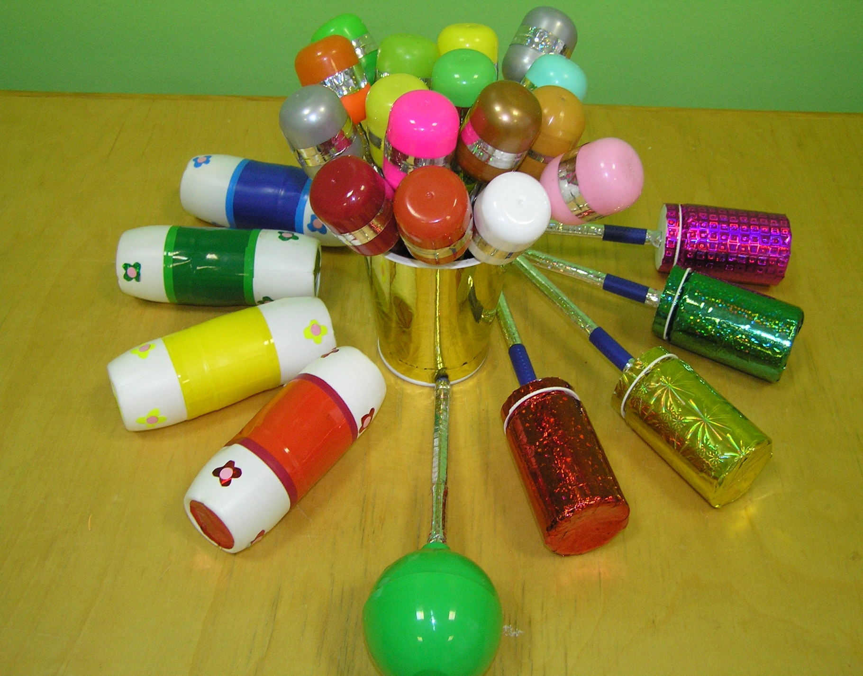
Музыкальные инструменты
своими руками

Slide 4
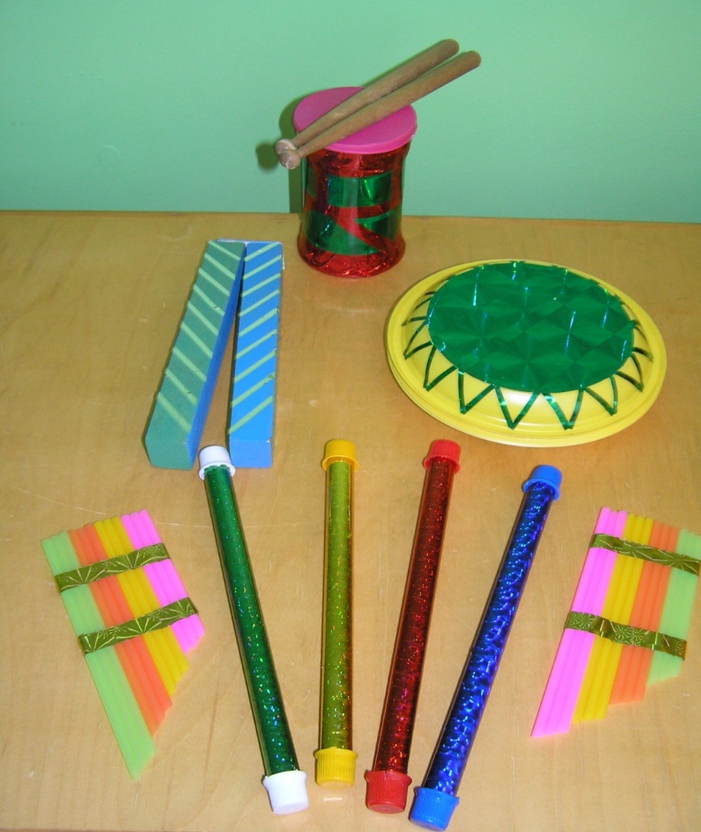
Музыкальные инструменты своими руками

Slide 5
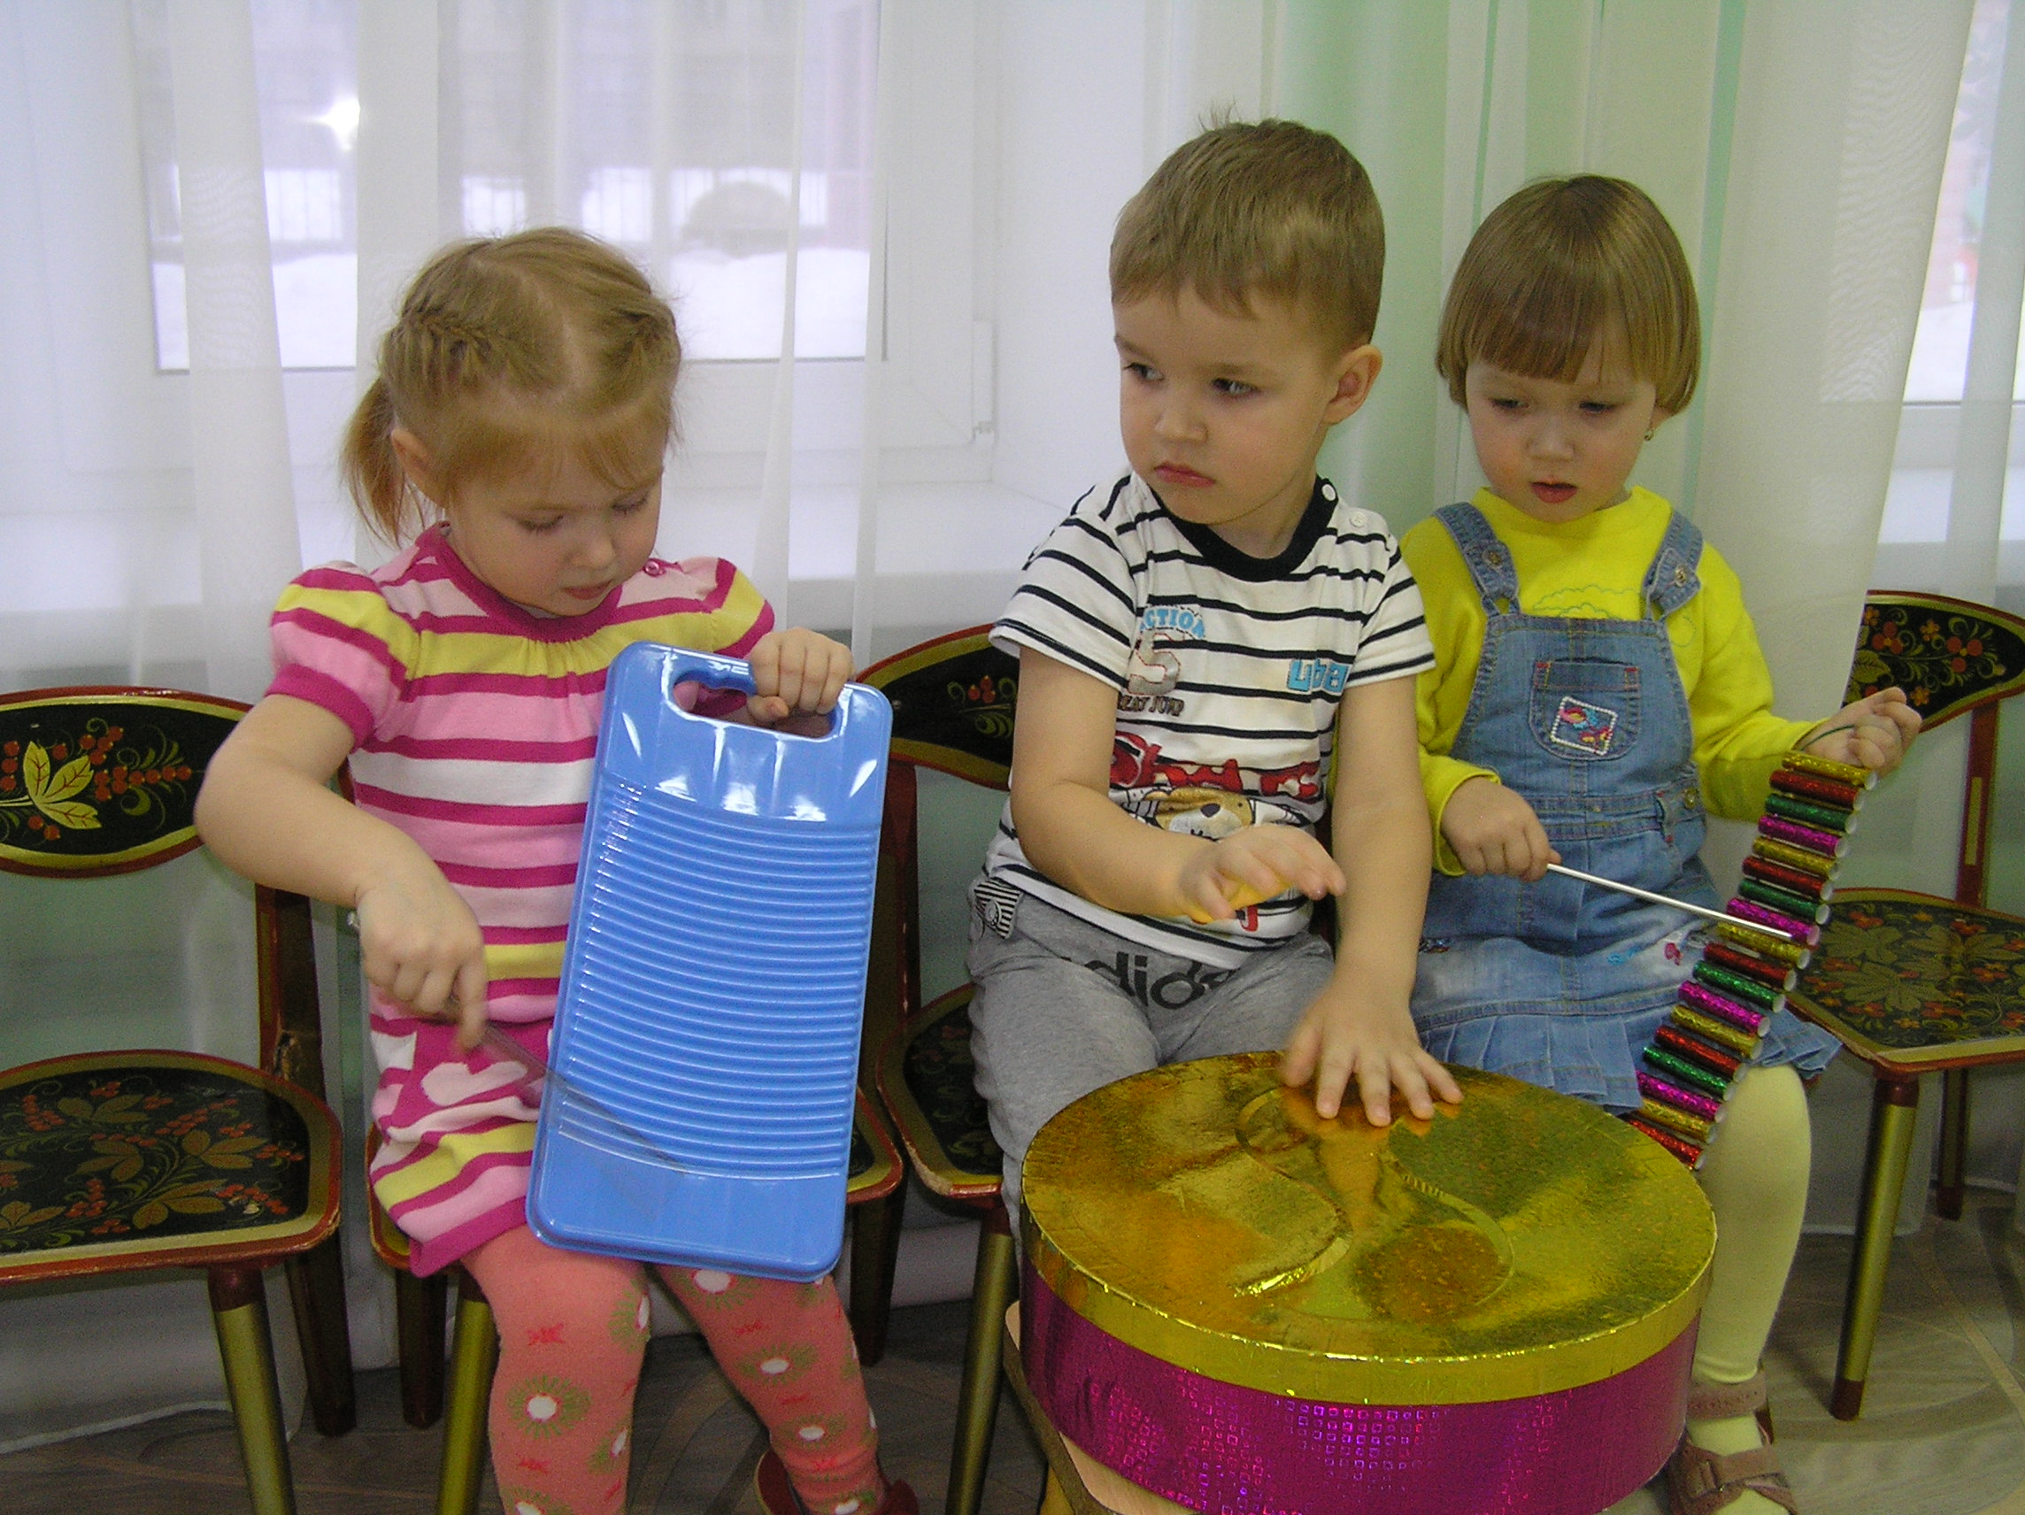
Музыкальные инструменты
своими руками

